Slide 1
Matthew pottier
Développeur web / web mobile php

Slide 2

présentation
28 ans
montpellier
Bac économique et social
1ère année de staps

Slide 3



présentation
Restauration rapide
Usine de cosmétique
développeur

Slide 4

Présentation du projet
Twitch
Jeux-vidéo
bibliothèque

Slide 5

conception

Slide 6
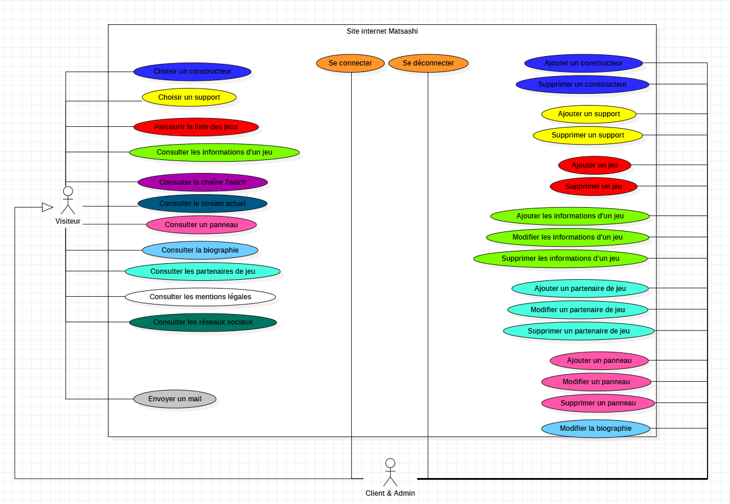
Use case
Deux acteurs
30 actions

Slide 7
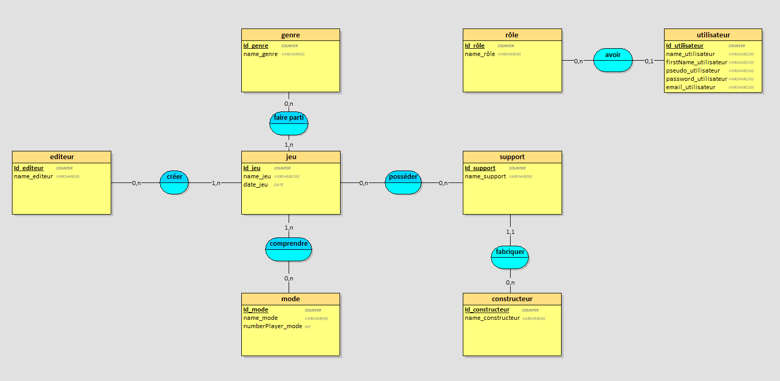
MCD
8 entités
6 associations
cardinalités

Slide 8
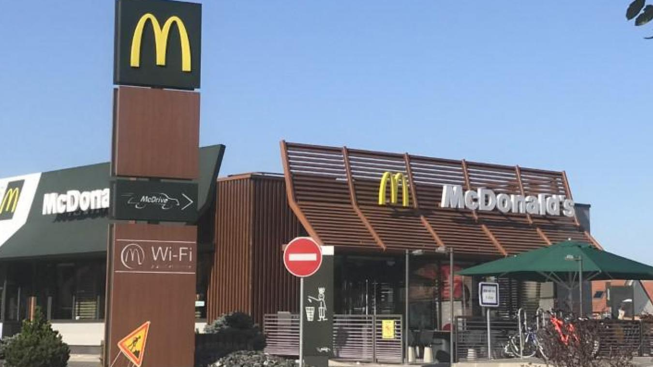
mcdo

Slide 9
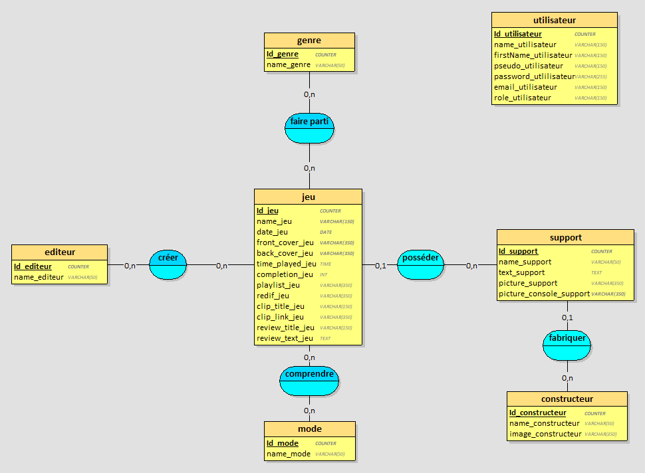
Vrai MCD

Slide 10
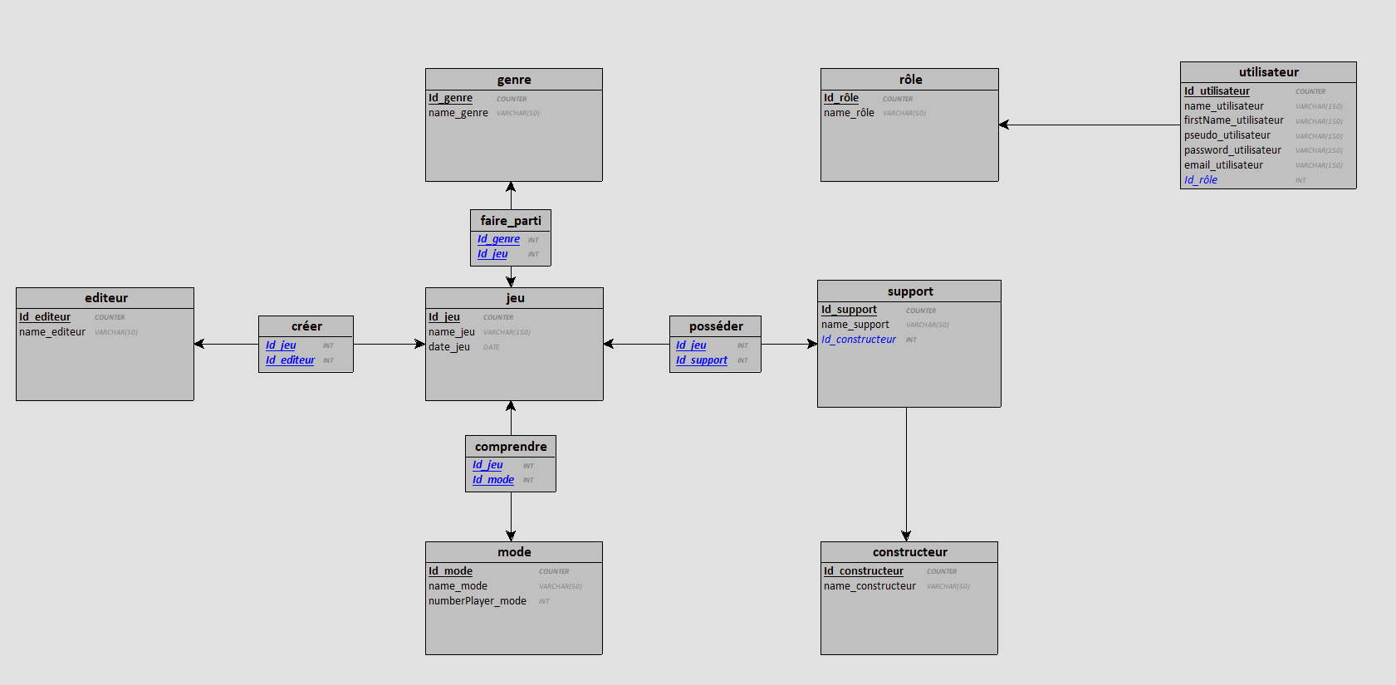
MLD
4 tables d’association
10 clés étrangères

Slide 11
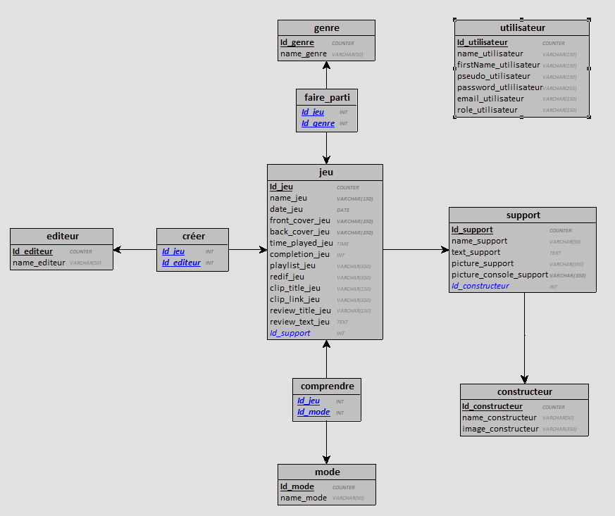
Vrai mld

Slide 12
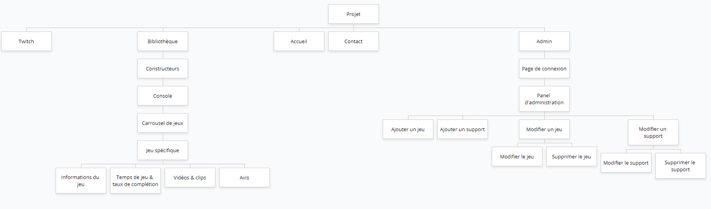
Arborescence

Slide 13

Maquettes

Slide 14
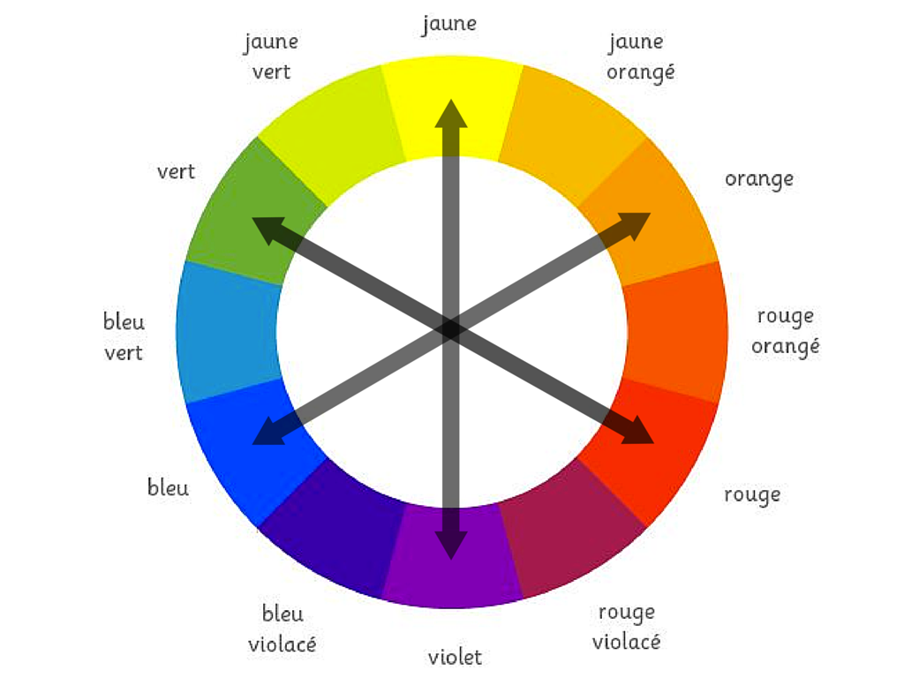
Charte graphique
Couleur jaune / violet
Polices d’écriture « mouse memoirs » et « Lato »

Slide 15
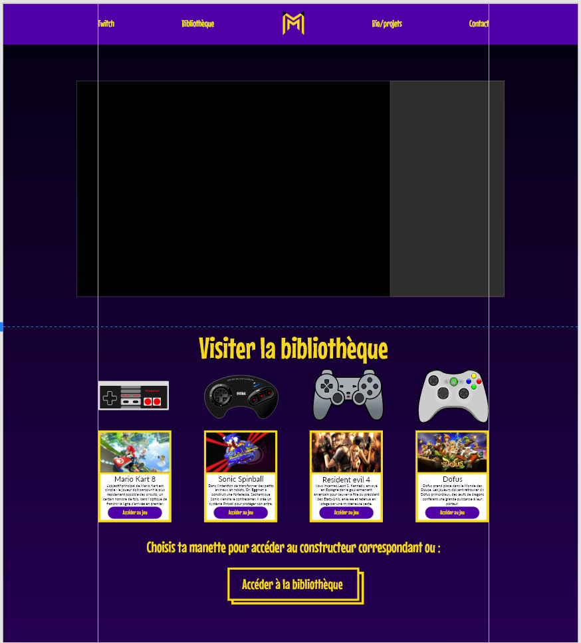
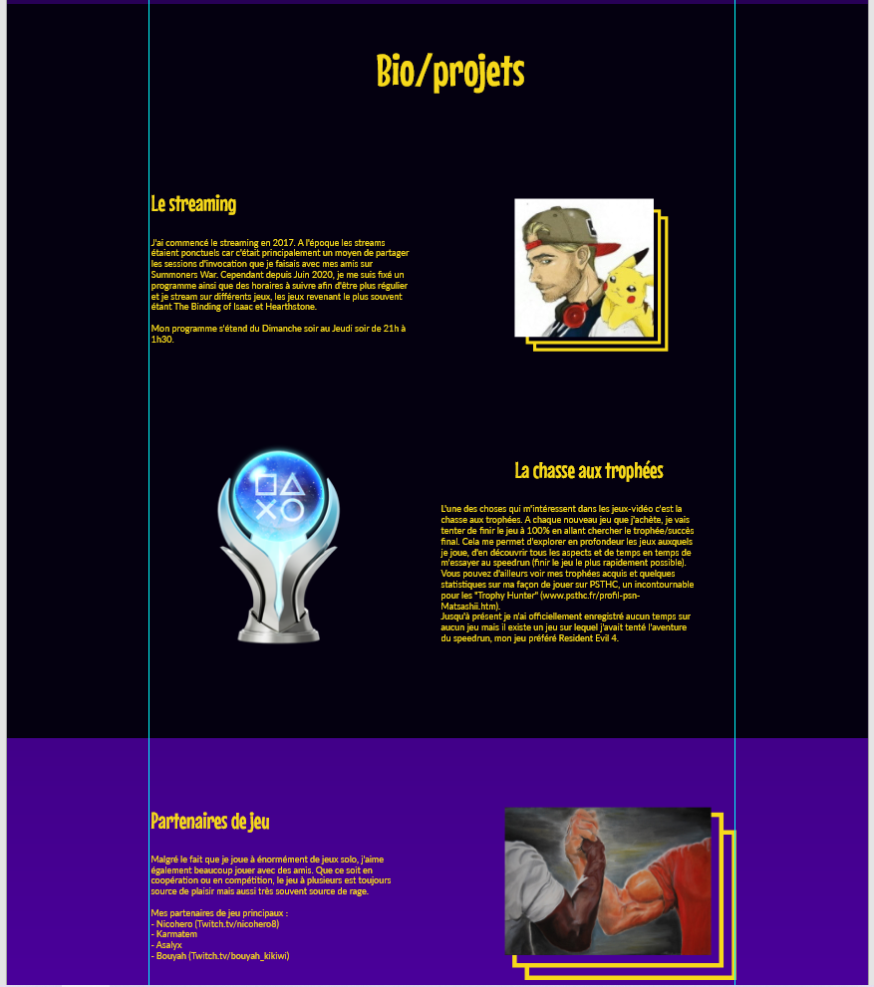
Maquette accueil

Slide 16
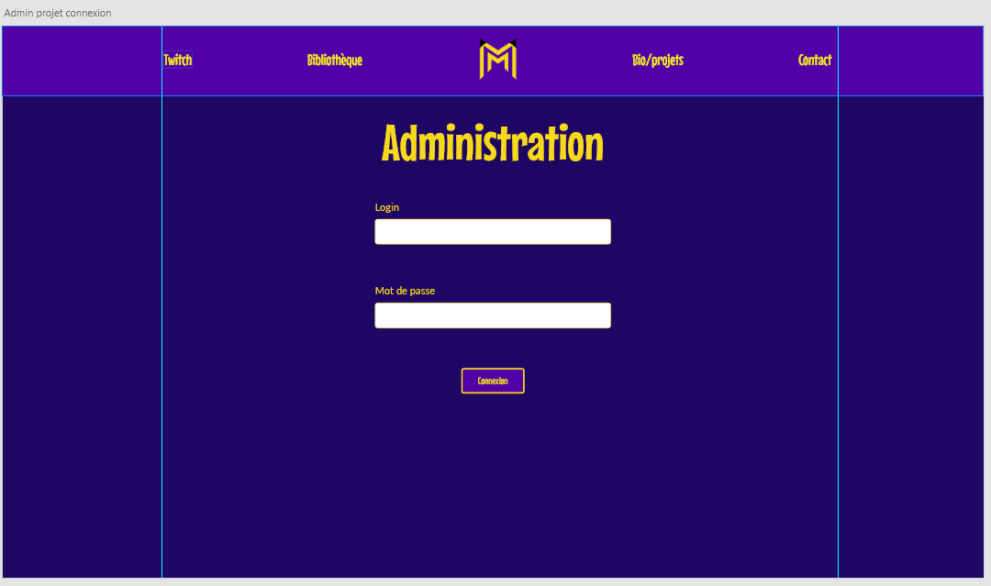
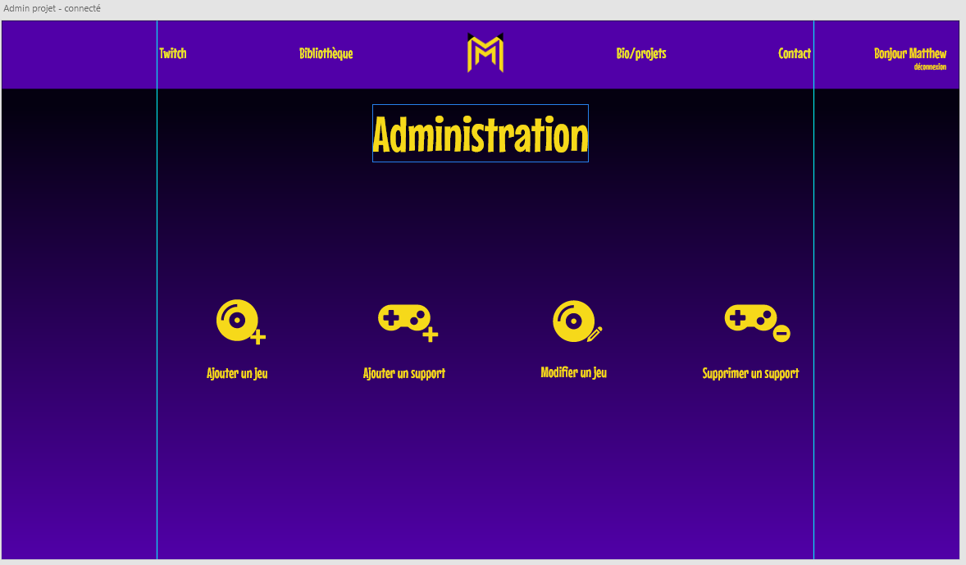
Maquette admin

Slide 17
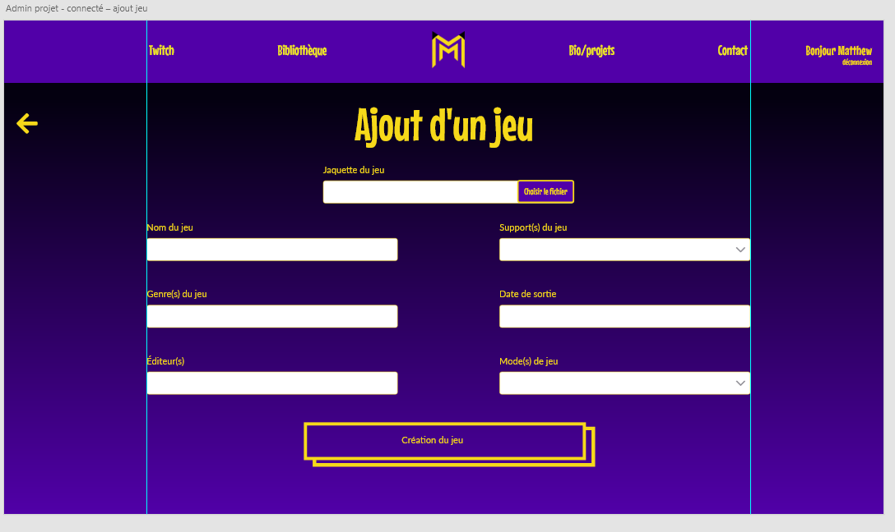
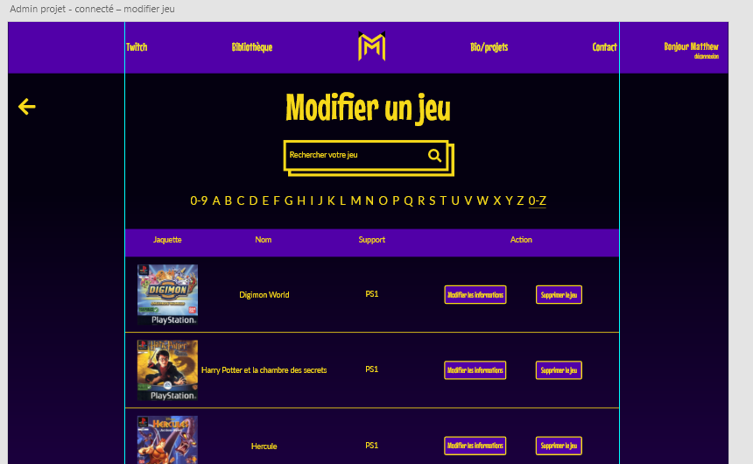
Maquette ajout et listing des jeux

Slide 18
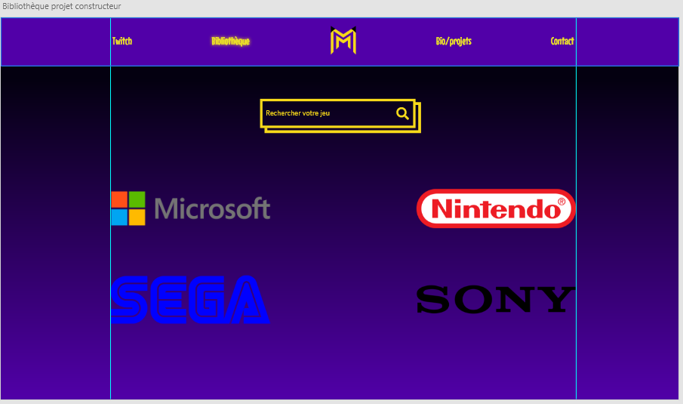
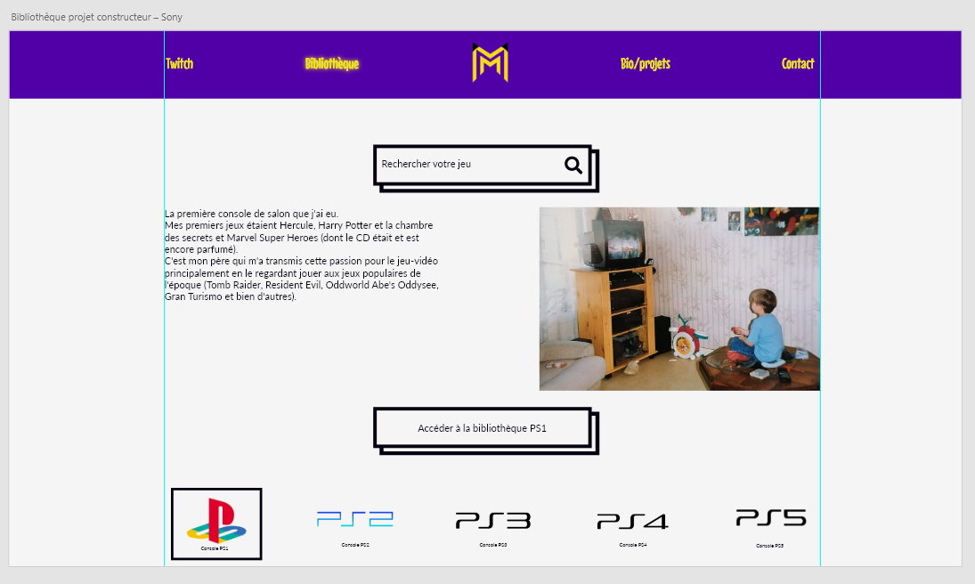
Maquette bibliothèque

Slide 19
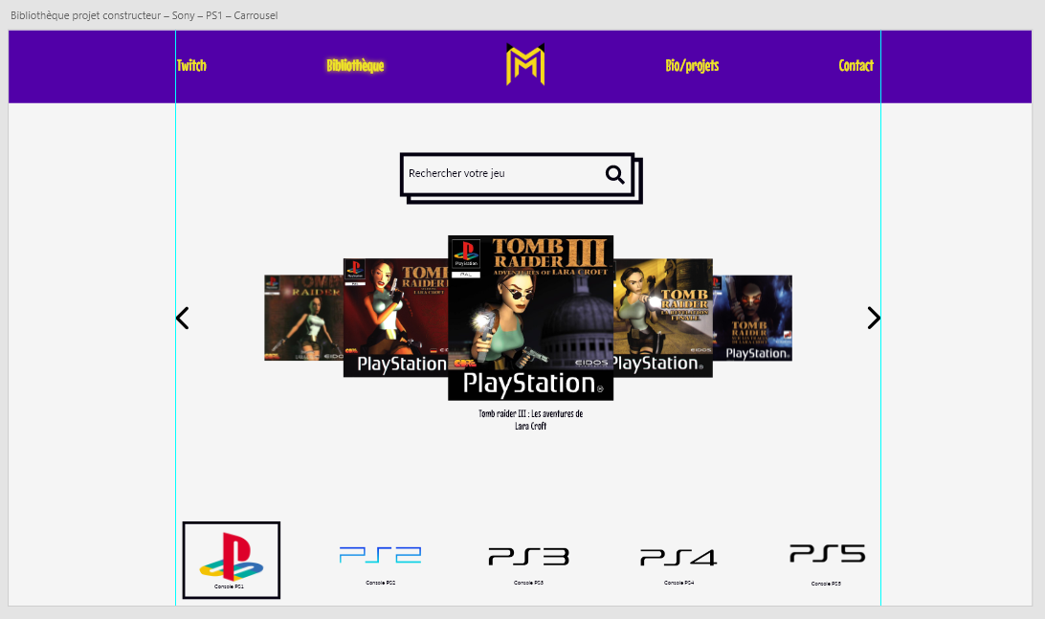
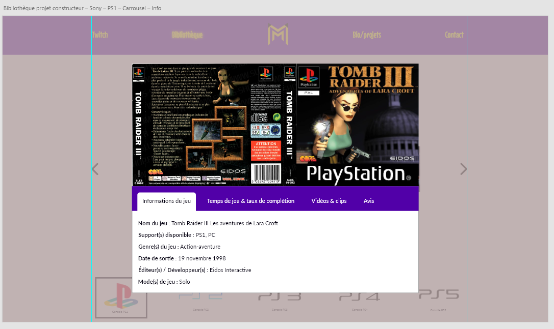
Maquette carrousel

Slide 20
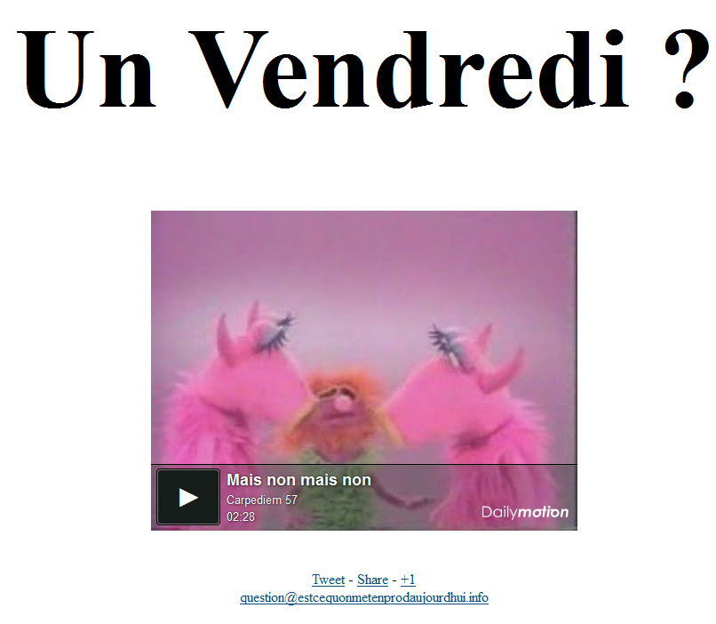
Mise en place du projet

Slide 21

hébergement

Slide 22
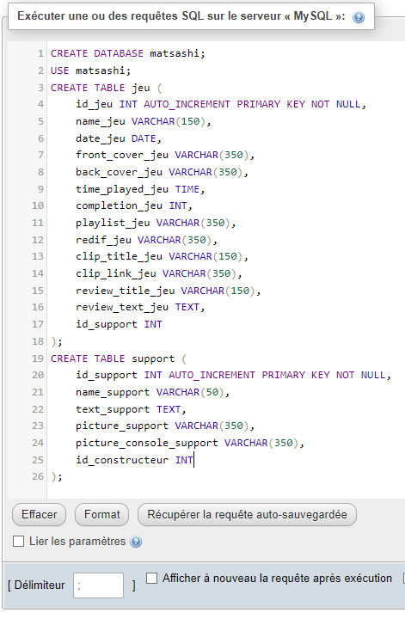
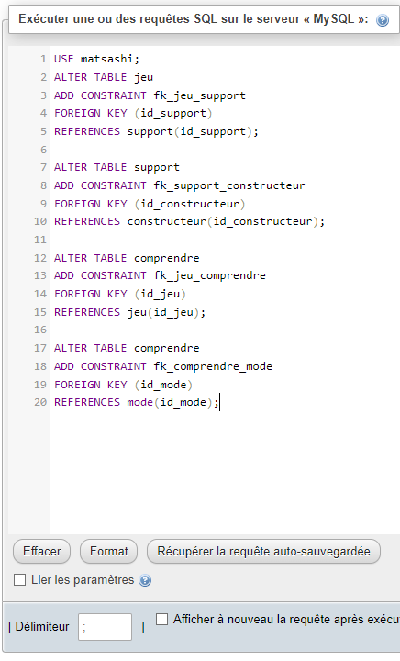
Création de la base de données

Slide 23
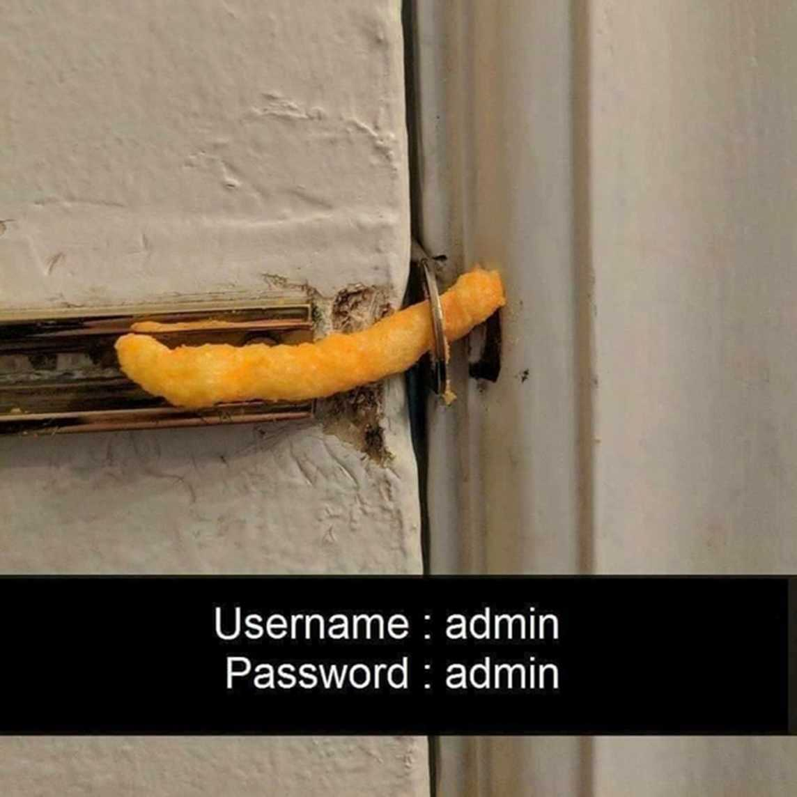
sécurité
Injections sql
Faille xss
Certificat ssl

Slide 24
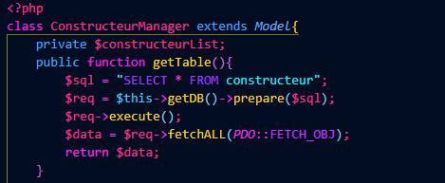
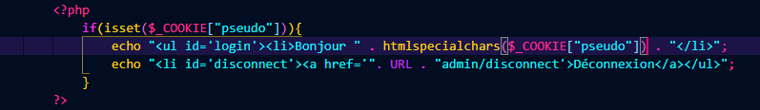
sécurité

Slide 25
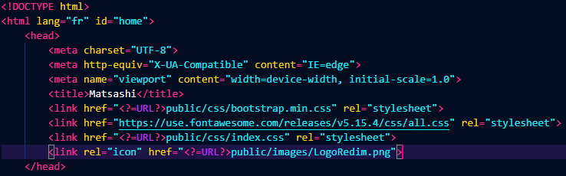
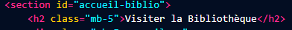
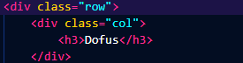
Sémantique / sEO

Slide 26
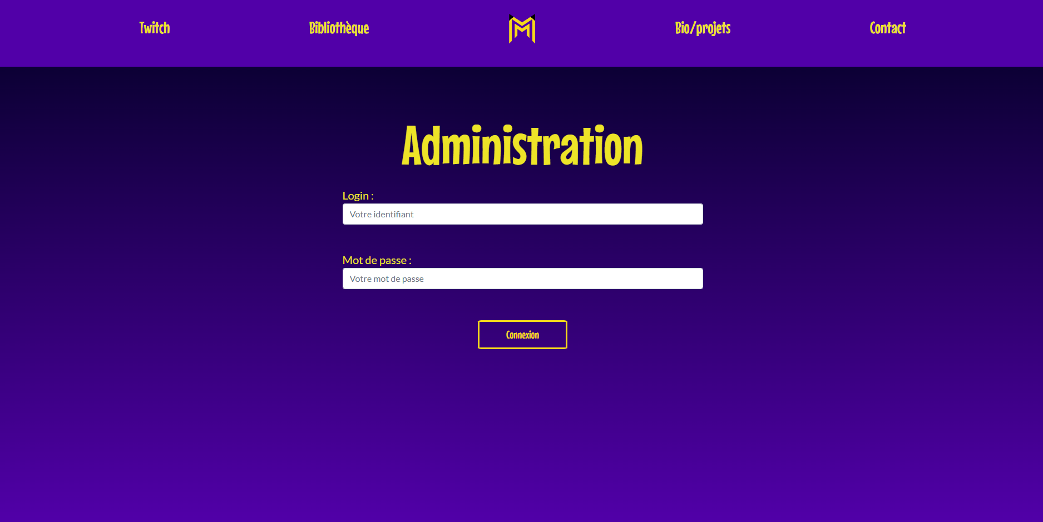
Ajout de la partie admin

Slide 27
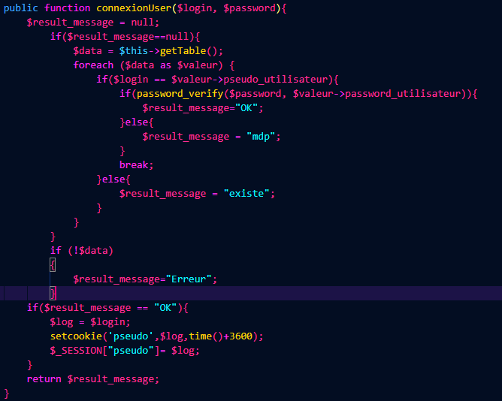
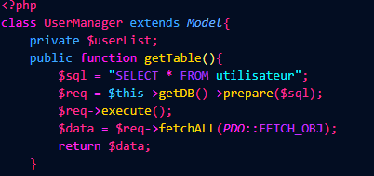
Espace connexion

Slide 28
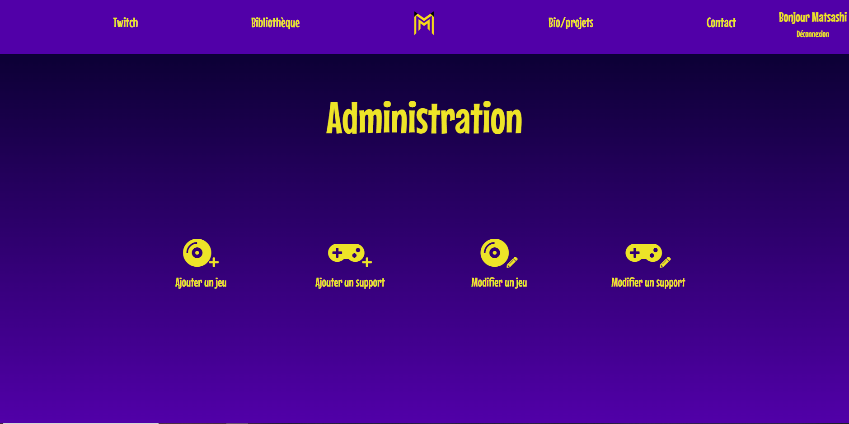
Panneau d’administration

Slide 29
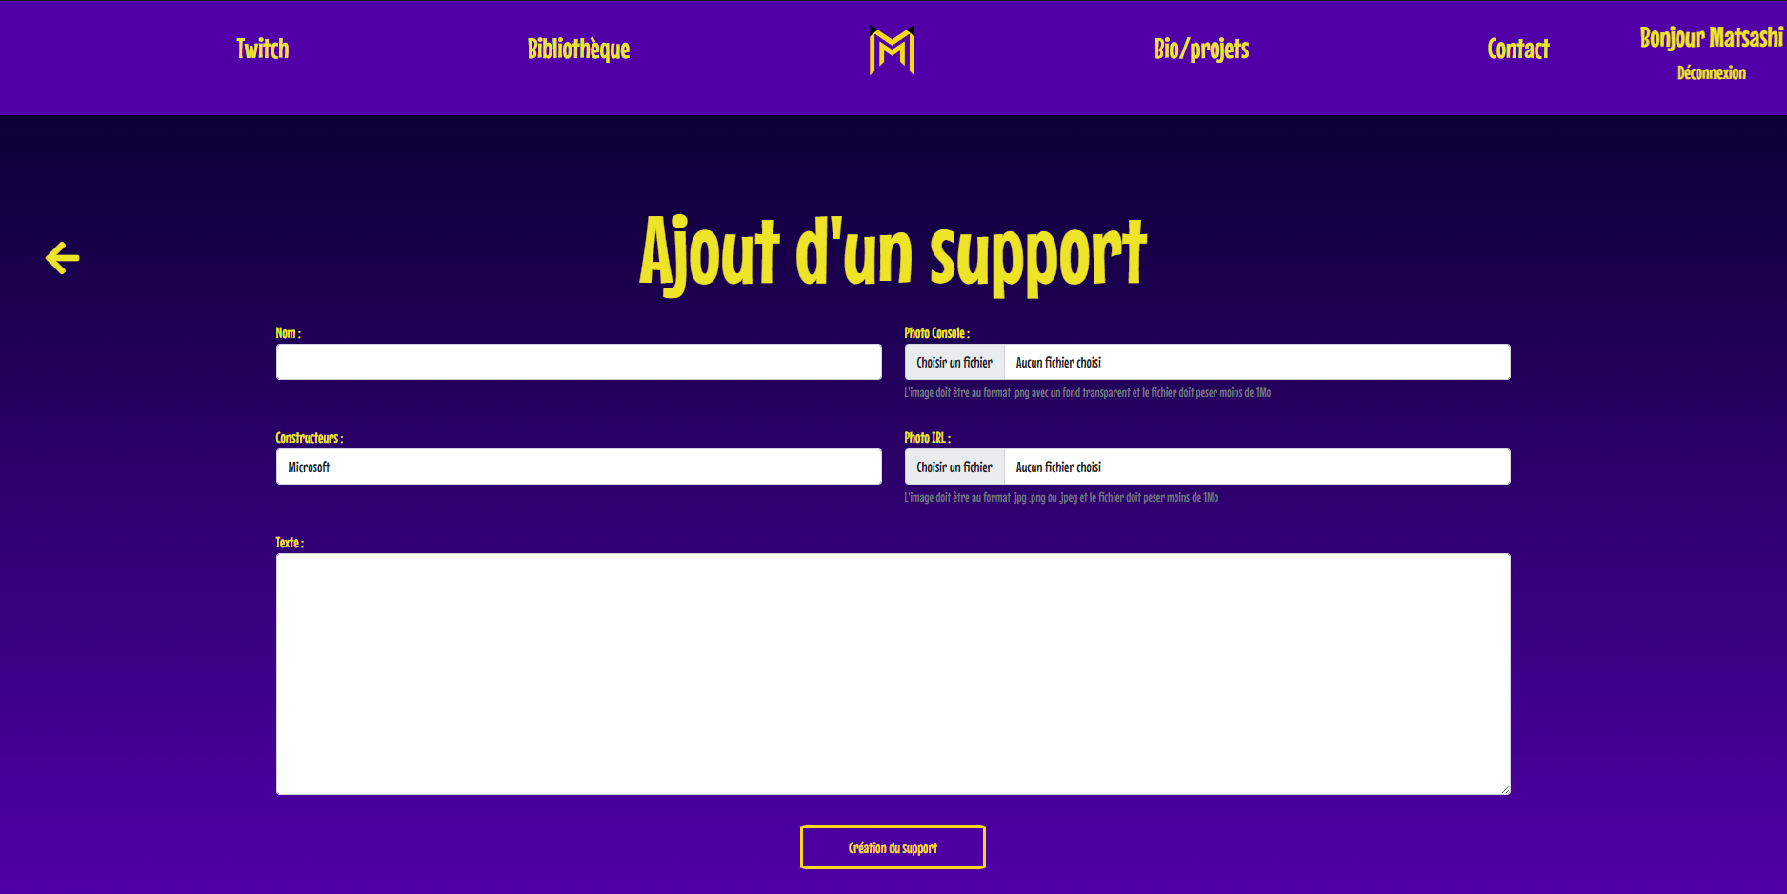
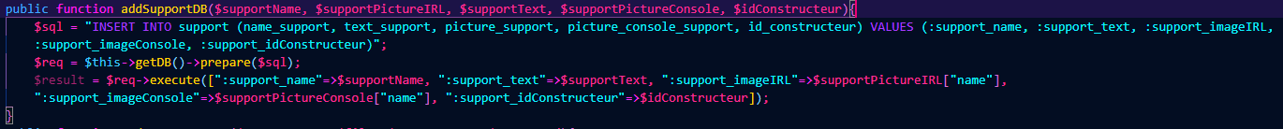
Ajout d’un support

Slide 30
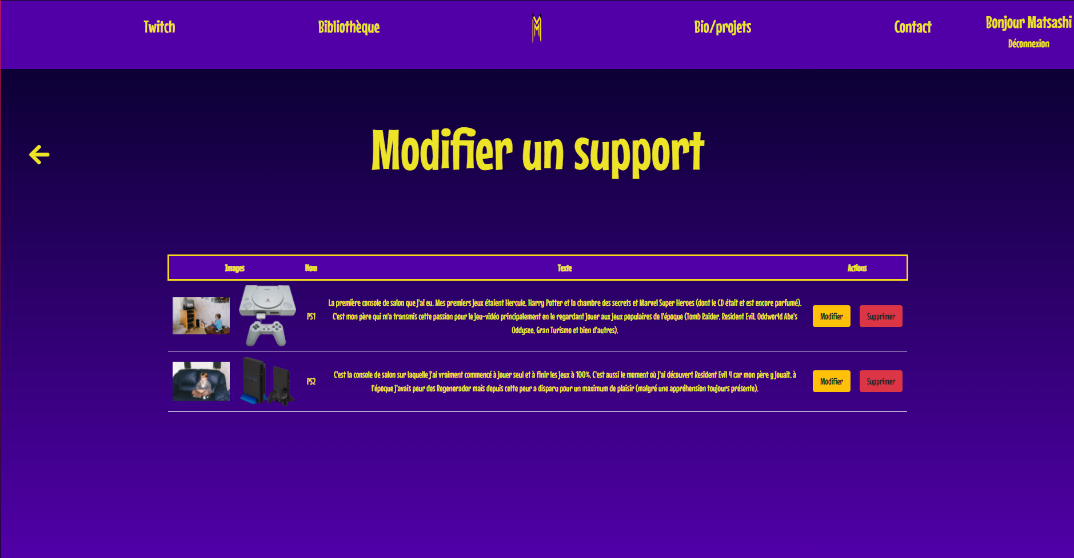
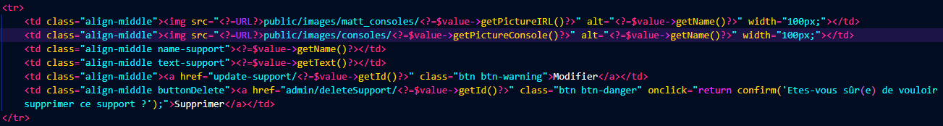
Liste des supports

Slide 31
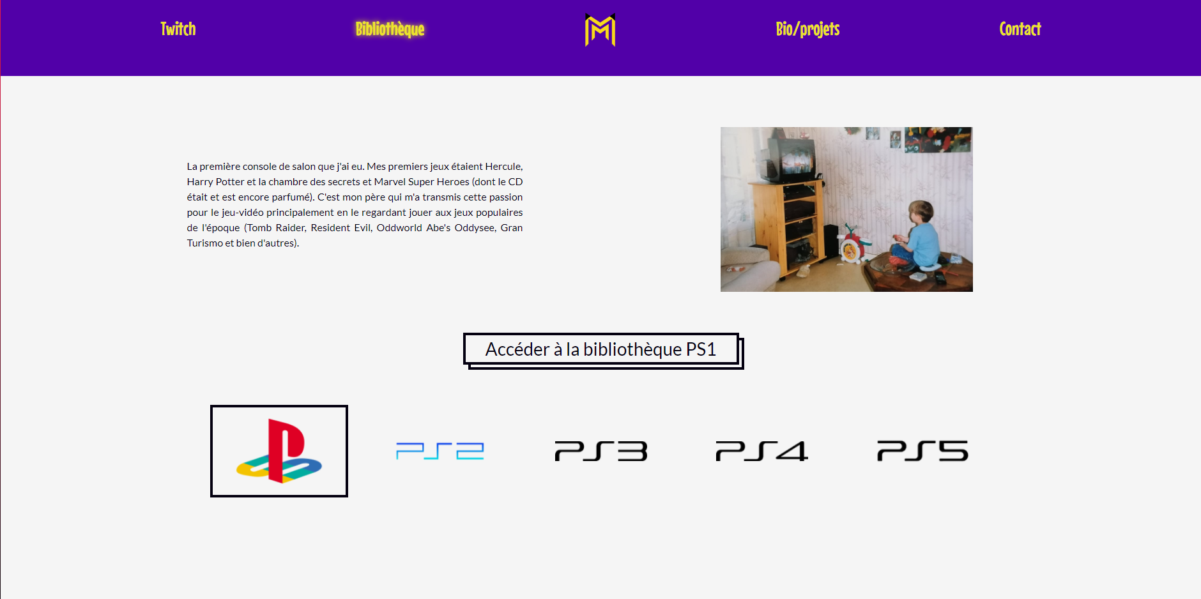
Rendu dans la bibliothèque

Slide 32

La démonstration

